Slide 1
第4章 电化学与金属腐蚀
4.1 原电池
4.2 电极电势
4.3 电动势与电极电势在化学上的应用
4.4~4.6 ×

Slide 2
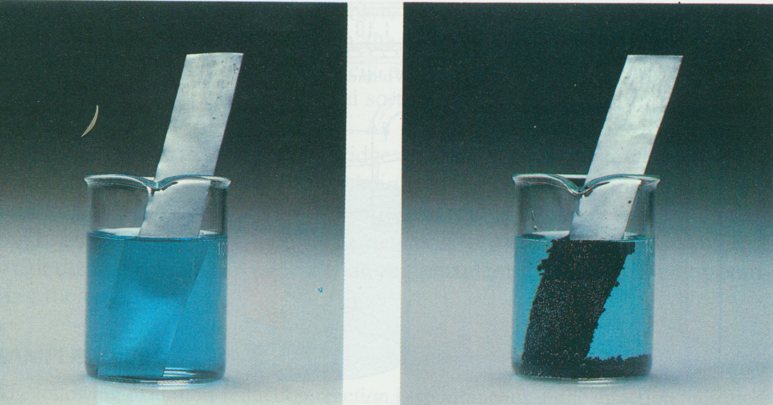
4.1 原电池
4.1.1 原电池中的化学反应
4.1.2 原电池的热力学
同一溶液内的氧化还原反应过程，
电子转移时无定向运动，不产生电流，通常以热能的形式表现出来。
−2e–
Zn + Cu²⁺ ═ Zn²⁺ + Cu
+2e–

Slide 3
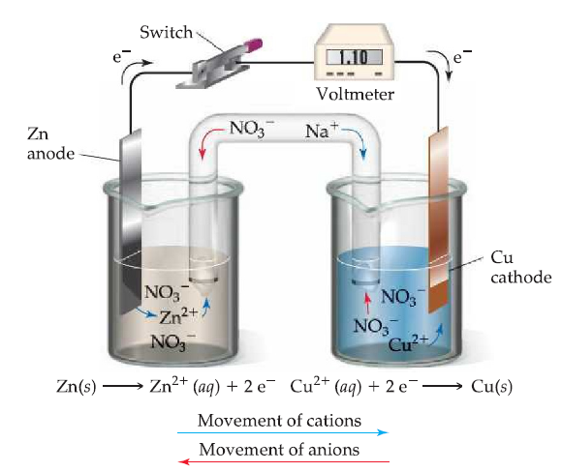
若选择适当的电极，组装为“原电池”，使转移的电子定向运动→产生电流。
正极
还原反应
负极
氧化反应
盐桥
丹聂尔电池
锌半电池
铜半电池

Slide 4
4.1.1 原电池中的化学反应
1. 原电池的组成
(1) 原电池：是将化学能转变成电能的装置, 它利用氧化还原反应产生电流。
(2) 盐桥的作用：
构成电子流的通路；
中和半电池中过剩的正负电荷，维持 电池反应的持续进行；
消除两个电极溶液之间的液接电势。

Slide 5
盐桥
盐桥制法：将饱和NaNO3 (或KCl, K2SO4)溶液灌入U形管中，用琼胶封口，倒架在两池中。

Slide 6
(3) 电池符号
盐桥
(−) Zn | Zn²⁺(1 M) || Cu²⁺(1 M) | Cu (+)
负极
界面
界面
正极
浓度
e–
原电池中习惯用正极和负极的名称。电极的正负可根据电子运动方向来定。电子从哪个极出来，对外电路供给电子，那个极叫负极(anode)。电子从哪个极进去，对外电路供给正电，那个极称为正极(cathode)。

Slide 7
注意：
若组成电极物质中无金属时，应插入惰性电极。惰性电极：如Pt、石墨，能导电而不参与电极反应的电极。
组成电极中的气体物质应靠近电极，在括号内注明气体的分压。
(−) Zn | Zn²⁺ (c1) ||‭ H⁺ (c2) | H2(p) | Pt (+)
电池反应：Zn + 2H⁺ ═ Zn²⁺ + H2↑

Slide 8
电极中含有不同氧化态的同种离子时，高氧化态离子靠近盐桥，低氧化态离子靠近电极，中间用“，”分开。例如，
|| Sn⁴⁺ (c1), Sn²⁺ (c2) | Pt (+)
参与电极反应的其它物质也应写入电池符号中。
|| Cr2O7²⁻ (c1), Cr³⁺ (c3) , H⁺ (c2) | Pt (+)

Slide 9
2. 电极和电极反应
电极：由氧化态的物质和对应的还原态的物质构成。
氧化还原电对：
氧化型/还原型
金属-离子电极：如Zn²⁺/Zn、 Cu²⁺/Cu电极.
负极：氧化反应 Zn − 2e⁻ ⇌ Zn²⁺
正极：还原反应 Cu²⁺ + 2e⁻ ⇌ Cu

Slide 10
电极反应：电极上发生的氧化反应或还原反应，都称为电极反应(半反应)。
电极反应通式： 氧化型 + ze⁻ ⇌ 还原型 (E: 还原电势)
通常把单位物质的量的电子所带的电荷量称为1 Faraday(法拉第)，简写为1 F，即
1 F = 96485 C•mol⁻¹
Q = NA • e = F
电子电荷量
阿伏伽德罗常数

Slide 11
气体-离子电极：如Cl2/Cl⁻ 电极
电极反应：2Cl2 + e⁻ ⇌ 2Cl⁻
做负极时： (−)Pt | Cl2(g, p) | Cl⁻ (c)
金属-难溶盐-离子电极：如AgCl/Ag电极
电极反应：AgCl + e⁻ ⇌ Ag + Cl⁻
做负极时: (−)Ag | AgCl(s) | Cl⁻ (c)
氧化还原电极：如Fe³⁺/Fe²⁺与Pt组成的电极
电极反应： Fe³⁺ + e⁻ ⇌ Fe²⁺
做负极时： (−)Pt | Fe²⁺(c1), Fe³⁺ (c2)

Slide 12
3. 原电池反应
原电池反应：原电池中发生的氧化还原反应；
= 正极反应 − 负极反应.
正极：Cu²⁺ + 2e⁻ ⇌ Cu
负极：Zn²⁺ + 2e⁻ ⇌ Zn
原电池反应：Cu²⁺ + Zn ═ Cu + Zn²⁺

Slide 13
4.1.2 原电池的热力学
1. 电池反应的Δ_{r}G_{m}与电动势E_{池}的关系
原电池的电动势(E_{池})：正负两极之间的电势差。
标准电动势：若两电极的各物质均处于标准状态，则其电动势为电池的标准电动势，用 表示。
☉

Slide 14
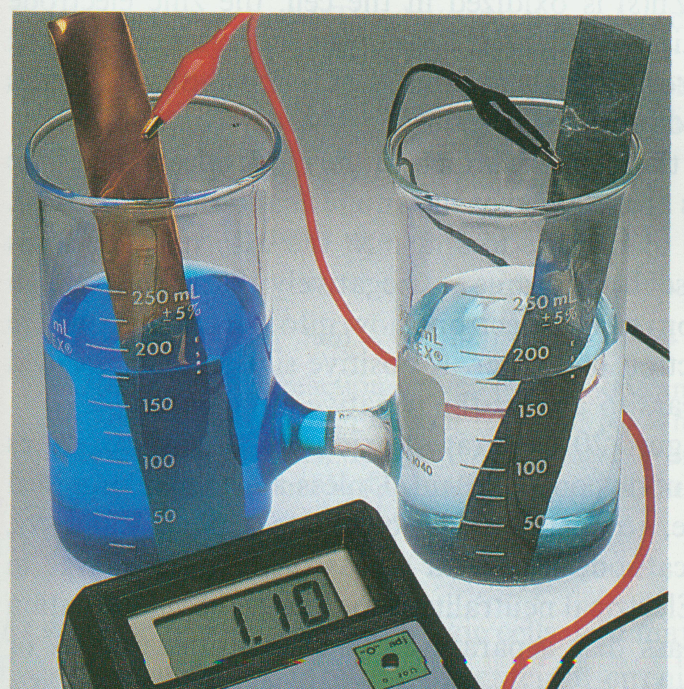
原电池：恒温恒压有非体积功—W_{电功}的过程
若电池反应以可逆方式进行，则
−ΔrG = −W电功
体系吉布斯函数的减少等于体系对环境做的最大非体积功 (−W') 。 (教材P38)

Slide 15
−Δ_{r}G = −W _{电功} ----可逆过程
W_{电功} (J) = −电量Q(C) × 电动势E_{池}(V)
W_{电功} = −nFE_{池}
Δ_{r}G = −nE_{池}F
Δ_{r}G：自由能变化 (J)
n：反应中电子的转移数 (mol)
F：法拉第常数 = 96485 J·V⁻¹·mol⁻¹
或96500 C·mol⁻¹
E_{池}：电池电动势(V)
Q(C) = I·t(A·s)
= nF

Slide 16
Δ_{r}G = −nE_{池}F
若将公式的两边同时除以反应进度ξ
得 ΔrGm = −zE池F
式中z为电池反应中转移的电子数，是一无单位的纯数；
公式的单位统一于J·mol⁻¹。

Slide 17
对于化学反应，有
非标准状态：ΔrGm = −zE池F
标准状态：

Slide 18
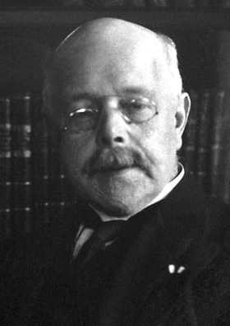
电动势的Nernst方程：
Walther Nernst (1864-1941)
Nobel Prize in Chemistry 1920
化学反应等温式:
Δ_{r}G_{m} = −zE池F
电动势的Nernst方程

Slide 19
对于任一电池反应
aA(aq) + bB(aq) ═ cC(aq) + dD(aq)
相对浓度或
相对分压
严格形式：
注意：原电池电动势数值与电池反应计量式的写法无关；不因电池反应方程式的化学计量数改变而改变。

Slide 20
电动势的Nernst方程
T = 298.15 K
R = 8.314 J⋅mol^{–1}⋅K^{–1}
F = 96485 C⋅mol^{–1}
近似：0.059 V

Slide 21
例：当 T = 298 K 时，Cu-Zn原电池反应的能斯特方程：
Zn + Cu²⁺ ═ Zn²⁺ + Cu

Slide 22
2. 电池反应的K^{Ɵ}和E_{池}^{Ɵ} 的关系

Slide 23
T = 298.15 K 绝对温度
R = 8.314 J·K⁻¹·mol⁻¹ 摩尔气体常数
F = 96485 C·mol⁻¹ 法拉第常数

Slide 24
小结：
K^{Ɵ}

Slide 25
4.2 电极电势
4.2.1 标准电极电势
4.2.2 电极电势的能斯特方程
☉

Slide 26
4.2.1 标准电极电势
原电池的电动势(E池)：正负两极之间的电势差。 E池 = ϕ+ − ϕ− 或 E池 = E+ − E− ϕ+ 或E+ ：正极的电极电势 ϕ− 或E−：负极的电极电势
可用仪器测量
电极中极板与溶液之间的电势差
无法测量出绝对数值
标准电极电势

Slide 27
1. 标准氢电极
电极电势的绝对值现还无法测知，
但可用比较方法确定它的相对值。
选用标准氢电极作为比较标准，
规定它的电极电势值为零，即

Slide 28
标准氢电极(SHE)
电极反应：
2H⁺ + 2e⁻ ⇌ H2
(1 M) (100 kPa)
1
标准氢电极作负极：
(−) Pt | H₂ (100 kPa) | H⁺ (1 M)

Slide 29
2. 电极电势的测定
欲确定某电极的电极电势，可把该电极与标准氢电极组成原电池 ，测其电动势(E_{池} ) ，再根据
E_{池} = E₊ − E₋
可计算出待测电极的电极电势。

Slide 30
锌半电池与标准氢电极组成原电池
负极
正极

Slide 31
例4.1: 锌半电池与标准氢电极组成原电池：
(−)Zn|Zn²⁺(1M)||H⁺(1M) | H₂(100 kPa)|Pt (+)
正极: 2H⁺+ 2e⁻ ⇌ H2 0.00V
负极: Zn²⁺ + 2e⁻ ⇌ Zn x V
电池反应为： 2H⁺ + Zn ═ H₂+ Zn²⁺

Slide 32
例4.2: 铜半电池与标准氢电极组成原电池：
(−) Pt|H₂(100kPa)|H⁺(1M)‖Cu²⁺(1M)|Cu(+)
正极: Cu²⁺+ 2e⁻ ⇌ Cu x V
负极: H2 ⇌ 2H⁺+ 2e⁻ 0.00V
电池反应：H₂ + Cu²⁺ ═ 2H⁺ + Cu

Slide 33
标准氢电极的缺点：
要求氢气纯度高，压力稳定，并且铂在溶液中易吸附其他组分而失去活性。
实际上常采用易于制备、使用方便且电极电势稳定的甘汞电极或氯化银电极等作为电极电势的对比参考，称为参比电极。

Slide 34
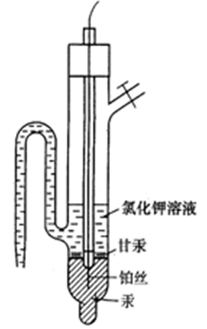
(3) 甘汞电极
电极反应：Hg₂Cl₂ + 2e⁻ ⇌ 2Hg + 2Cl⁻
做负极时： (−)Pt | Hg | Hg₂Cl₂(s) | KCl (c)
电极电势的Nernst 方程
c(Cl⁻) = 1 mol•dm⁻³ E^{Ɵ} = 0.280 V
饱和甘汞电极 E = 0.2412 V

Slide 35
4.2.2 电极电势的能斯特方程：
电极反应通式：氧化型 + ze⁻ ⇌ 还原型
T = 298.15 K
以上两式称为电极电势的能斯特方程.

Slide 36
电极电势的能斯特方程(298 K)：
电对的标准电极电势
电对在某一浓度的电极电势
参与电极反应的氧化型、还原型一侧所有物种相对浓度幂的乘积(H2O和纯固体除外)
电极反应中转移的电子数

Slide 37
注意：
电极反应中的纯固体、纯液体的浓度为常数1，与H2O一样，不写进能斯特方程。
如果有气体参与电极反应，则应代入相对分压p/p^{Ɵ} (p^{Ɵ} = 100 kP) 。
参与电极反应的氧化型、还原型及其他物质均应表示于能斯特方程式中，且其计量系数作为相对浓度的幂指数。

Slide 38
例4.3 已知 2H⁺ + 2e⁻ ⇌ H₂ E^{Ɵ} = 0 V,
若H₂的分压保持不变，将溶液换成1 M HAc，求其电极电势的值。
解：
因为c0/Ka^{Ɵ} > 400, 所以
又 z = 2
代入Nernst方程，求得 E = −0.14 V。

Slide 39
浓差电池：电池两极之间的不同仅在于溶液的浓度有差别，这种原电池称为浓差电池。
例如：
(−)Pt|H₂(p^{Ɵ})|H⁺(10⁻³ M) || H⁺(10⁻² M) |
H₂(p^{ϴ})|Pt (+)
正极实际进行的反应：2H⁺(浓) + 2e⁻ ⇌ H2
负极实际进行的反应： H2 ⇌ 2H⁺(稀) + 2e⁻
电池反应：2H⁺(浓) ═ 2H⁺(稀)
当 Δc = 0 时，E池 = 0。

Slide 40
4.3 电动势与电极电势在化学上的应用
4.3.1 氧化剂和还原剂相对强弱的比较
4.3.2 反应方向的判断
4.3.3 反应进行程度的衡量

Slide 41
4.3.1 氧化剂和还原剂相对强弱的比较
电极电势E的大小反映了电极中氧化型/还原型物质在水溶液中得失电子的能力，也即氧化性/还原性的相对强弱。
E值越大, 表示氧化型物质越容易得到电子，其氧化性越强。
E值越小, 表示还原型物质越容易失去电子，其还原性越强。

Slide 42
例如：
电对 Cu²⁺/Cu H⁺/H₂ Zn²⁺/Zn
E^{Ɵ}/V +0.34 0 −0.76
氧化性 Cu²⁺ > H⁺ > Zn²⁺
还原性 Cu < H₂ < Zn

Slide 43
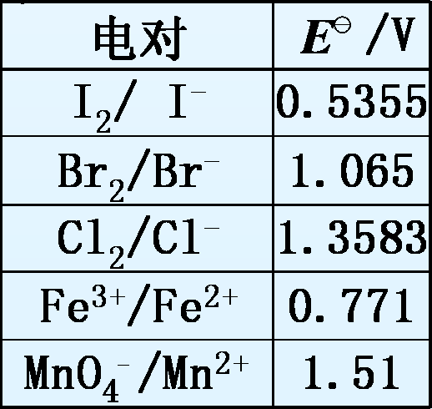
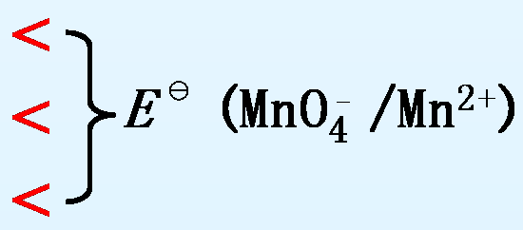
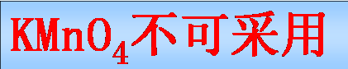
例4.4：从氧化剂Fe₂(SO₄)₃和KMnO₄ 中选择一种合适的氧化剂,使含有Cl⁻、Br⁻ 和 I⁻混合溶液中的 I⁻ 被氧化, 而Cl⁻、Br⁻不被氧化。
解：

Slide 44
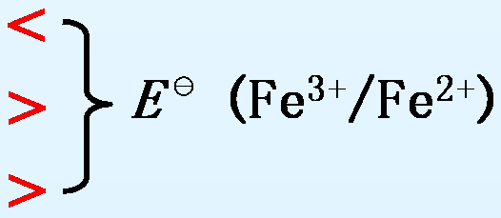
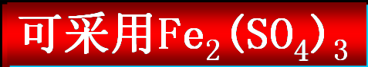
例4.4 解：

Slide 45
4.3.2 反应方向的判断
恒温恒压无非体积功条件下：
若ΔG < 0，正向反应自发进行；
若ΔG > 0，正向反应不能自发进行；
若ΔG = 0，反应达平衡。
ΔrGm = −zE池F
若E池 > 0, 则ΔrGm < 0, 氧化还原反应可以自发进行。

Slide 46
E池 = E+ − E−
例：Zn + Cu²⁺ ═ Zn²⁺ + Cu
= 0.34 V − (−0.76V) = 1.10V
所以标准态下Zn+Cu²⁺ ═ Cu+Zn²⁺可以原电池方式自发进行。

Slide 47
离子浓度改变对氧化还原反应方向的影响
电极反应中有关物质浓度的变化, 会引起电极电势的改变，有可能会导致反应方向的改变.
例4.5： 判断 2Fe³⁺ + 2I⁻ → 2Fe²⁺ + I₂
在标准状态时的反应方向，
和离子浓度为
[Fe³⁺]= [I⁻]= 0.001 mol⋅dm^{–3},
[Fe²⁺] = 1 mol⋅dm^{–3} 时的反应方向。
已知：E^{ϴ}(I₂/I⁻) = 0.535 V，
E^{ϴ}(Fe³⁺/Fe²⁺) = 0.770 V。

Slide 48
例4.5 解：标准状态时
因为 E^{ϴ}(Fe³⁺/Fe²⁺) = 0.770 V > E^{ϴ}(I₂/I⁻) = 0.535 V，
所以 Fe³⁺为氧化剂，I₂ 为还原剂.
反应方向为：2Fe³⁺ + 2I⁻ ═ 2Fe²⁺ + I₂

Slide 49
例4.5 解：
在非标准状态下：
E(I₂/I⁻) > E(Fe³⁺/Fe²⁺)，所以反应逆向进行。
2Fe²⁺ + I₂ ═ 2Fe³⁺ + 2I⁻

Slide 50
对于标准电动势比较小的反应，离子浓度的改变有可能引起反应方向的改变；
而标准电动势较大的反应（可以用0.5 V作一粗略的参考数值），离子浓度虽然大大改变，但一般不致于引起反应逆转，反应仍可正向进行。这时常可以直接用标准电极电势判断反应的方向，离子浓度改变对电势的影响可以忽略。

Slide 51
4.3.3 反应进行程度的衡量
T = 298 K
正、负极标准电极电势差越大，E池^{Ɵ}值越大, K^{Ɵ} 值越大，正反应进行得越完全。

Slide 52
ΔrGm = −RT lnK
通常：
K^{Ɵ} > 10⁷ (ΔrGm^{Ɵ} < −40 kJ•mol⁻¹),
正反应单向；
K^{Ɵ} < 10^{–7} (ΔrGm^{Ɵ} > 40 kJ•mol⁻¹),
逆反应单向.
K^{Ɵ}不太大也不太小的反应(K^{Ɵ} = 10^{–7} ~ 10⁷), 典型的可逆反应。

Slide 53
例4.6 (教材P132 例4.7) 计算下列反应在298 K 时的标准平衡常数K^{Ɵ}。
Cu + 2Ag⁺ = Cu²⁺ + 2Ag
解: 先设计原电池以实现上述氧化还原反应 (+) Ag⁺ + e⁻ ⇌ Ag E+^{Ɵ} = 0.7996 V (−) Cu²⁺+ 2e⁻ ⇌ Cu E−^{Ɵ} = 0.3419 V
该反应进行的程度是相当彻底的。

Slide 54
应用标准电极电势E^{Ɵ} 需注意的问题：
E^{Ɵ}与反应速率无关。E^{Ɵ}仅从热力学的角度衡量反应进行的可能性和进行的程度。E^{Ɵ}是电极处于平衡状态时表现出的特征值，它与平衡到达的快慢、反应速率的大小无关。

Slide 55
E^{Ɵ}与电极反应中物质的化学计量数无关。因为E^{Ɵ}是电极的强度性质。
Ag⁺ + e⁻ ⇌ Ag
2Ag⁺ + 2e⁻ ⇌ 2Ag

